Slide 1
LẬP TRÌNH DI ĐỘNG
Mobile Programming

Slide 2


Nội dung

Slide 3
Service
Thực thi các tác vụ cần nhiều thời gian, thực hiện ở chế độ ngầm và thường không cần giao diện hiển thị, không có UI
Có thể được khởi chạy và hoạt động xuyên suốt ngay cả khi ứng dụng không hoạt động.
Một số tác vụ cần thực hiện bằng Service:
Trình diễn các tập tin đa truyền thông như nhạc, phim…
Kết nối và thực hiện tải các nội dung thông qua Internet
Truy xuất đọc ghi tập tin
Lấy dữ liệu từ server, cập nhật GPS

Slide 4
Service
Các bước chạy service
Tạo custom service class
Khai báo trong Android Manifest
Khởi động service từ activity

Slide 5
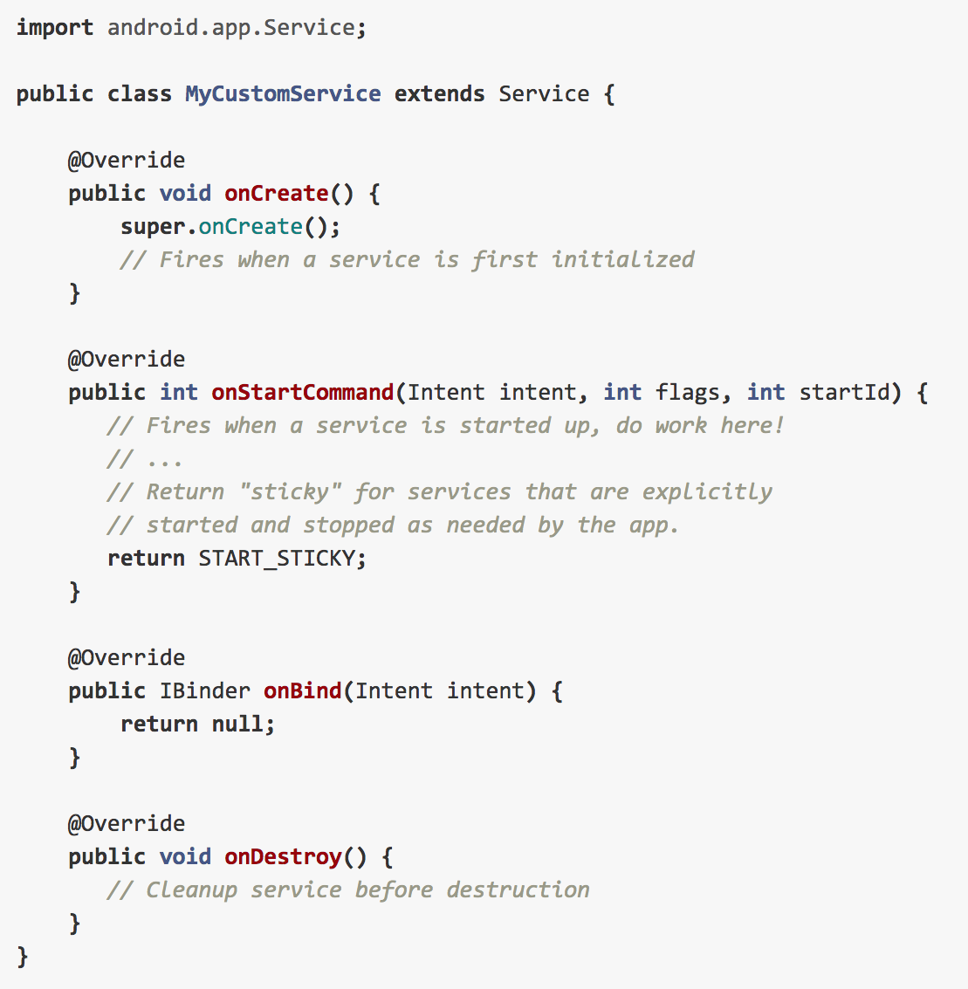
Tạo custom service class

Slide 6
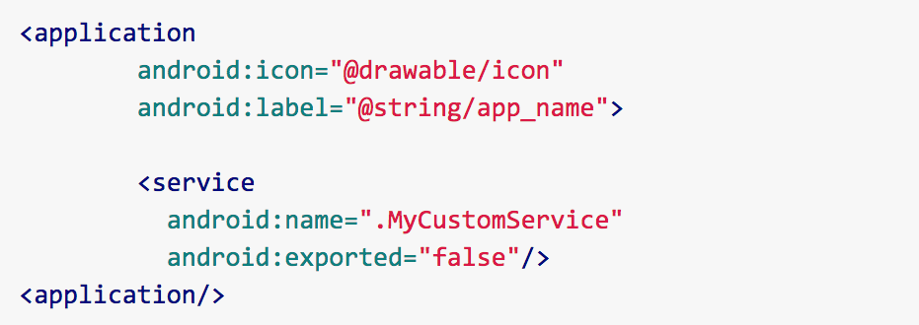
Đăng ký service trong Manifest

Slide 7
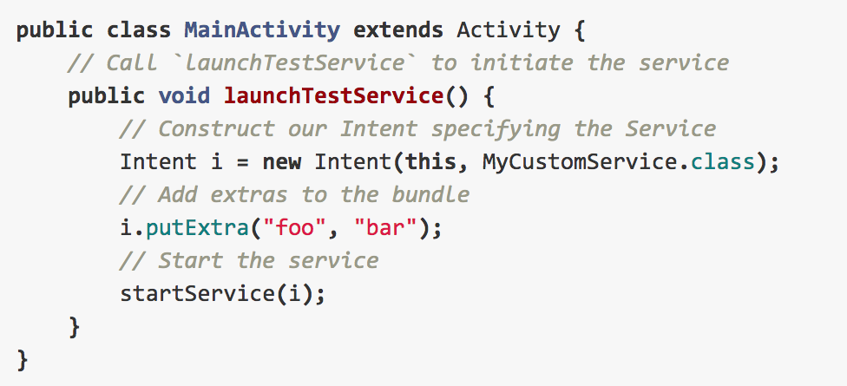
Chạy service

Slide 8
Giao tiếp giữa Service và Activity
Service và Activity trao đổi dữ liệu thông qua LocalBroadcastManager
Service dùng LocalBroadcastManager broadcast một event, Activity sẽ đăng ký để nhận và xử lý event đó.
Các bước thực hiện:
Khởi tạo instance của LocalBoardcastManager trong service
Từ service gửi event đi thông qua LocalBoardcastManager
Trong Activity, tạo BoardcastReceiver để xử lý events nhận được
Tiếp tục trong Actvitiy, đăng ký sử dụng BoardcastReceiver để nhận event đó

Slide 9
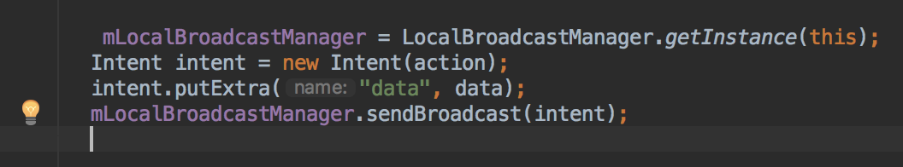
LocalBoardcastManger - gửi data

Slide 10
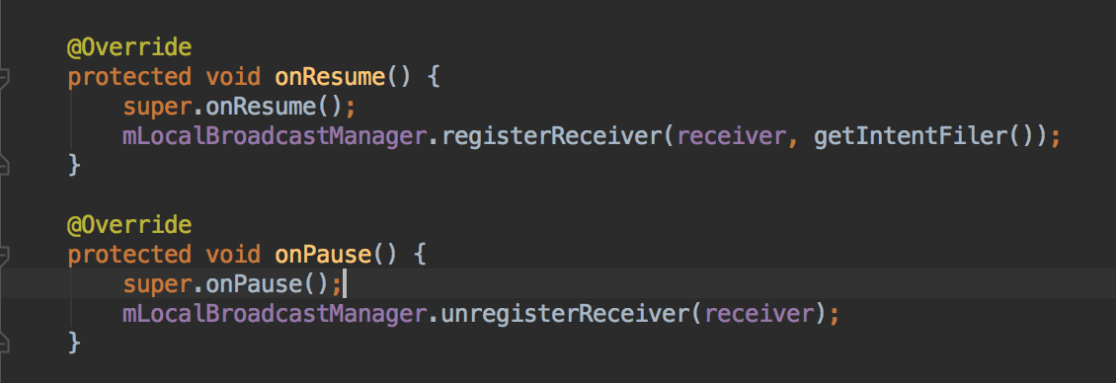
Đăng ký nhận events ở Activity

Slide 11
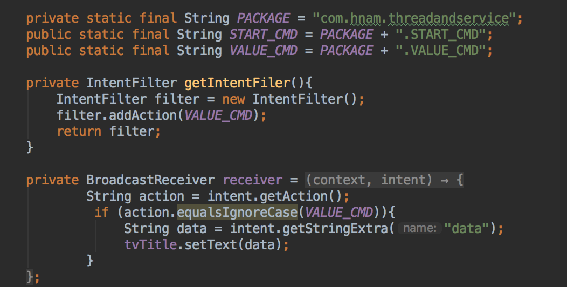
Tạo BroadcastReceiver

Slide 12
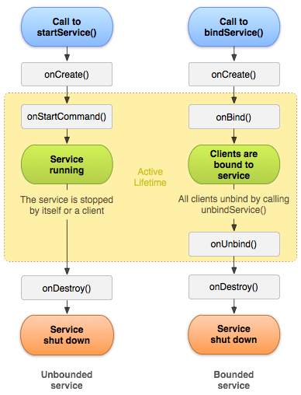
Service

Slide 13
Fragment
Fragment là một module độc lập trong một Activity UI
Đặc tính của Fragment
Luôn được sử dụng bên trong một Activity
Sử dụng file layout XML riêng để định nghĩa UI
Có Lifecycle của riêng nó
Có 2 cách thêm nó vào Activity: Dynamically hoặc Statically

Slide 14
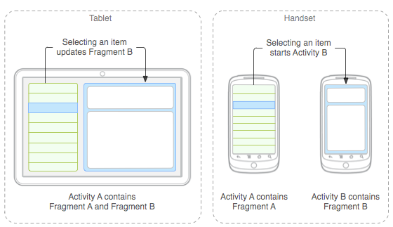
Fragment
Mobile có thể tách UI ra làm 2 màn hình. Còn trên tablet có thể kết hợp 2 UI đó trong một màn hình

Slide 15
Fragment
Module hóa các tính năng để tái sử dụng
Phù hợp cho việc sử dụng trên các thiết bị có kích thước màn hình khác nhau
Sử dụng layout khác nhau cho 2 chế độ màn hình: landscape và portrait

Slide 16
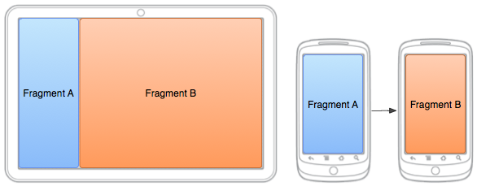
Fragment
Fragment API được thêm vào từ phiên bản Android HoneyComb (API 11). Package: android.app.Fragment
Phiên bản hỗ trợ: Package: android.support.v4.app.Fragment (API 4 – Android 1.6)
Notes:
dependencies { def fragment_version = "1.4.0" // Java language implementation implementation "androidx.fragment:fragment:$fragment_version" // Kotlin implementation "androidx.fragment:fragment-ktx:$fragment_version" }

Slide 17
Fragment
Cấu hình fragment cũng giống như cấu hình một Activity
Khai báo file layout *.xml
Khai báo file Java. ví dụ: FooFragment.java
Mỗi file Fragment được extends từ:
android.support.v4.app.Fragment hoặc android.app.Fragment.
Trong Fragment, việc thực hiện kết nối tới file layout được gọi ở hàm onCreateView
Notes:
Gồm 3 bước căn bản sau:
Tạo subclass của Fragment
Tạo layout
Thêm fragment vào Activity (dạng tĩnh/động).
Note:
R.id.container: id của ViewGroup sẽ chứa Fragment. ViewGroup thường sẽ là FrameLayout
addToBackStack(): thêm fragment vào backstack

Slide 18
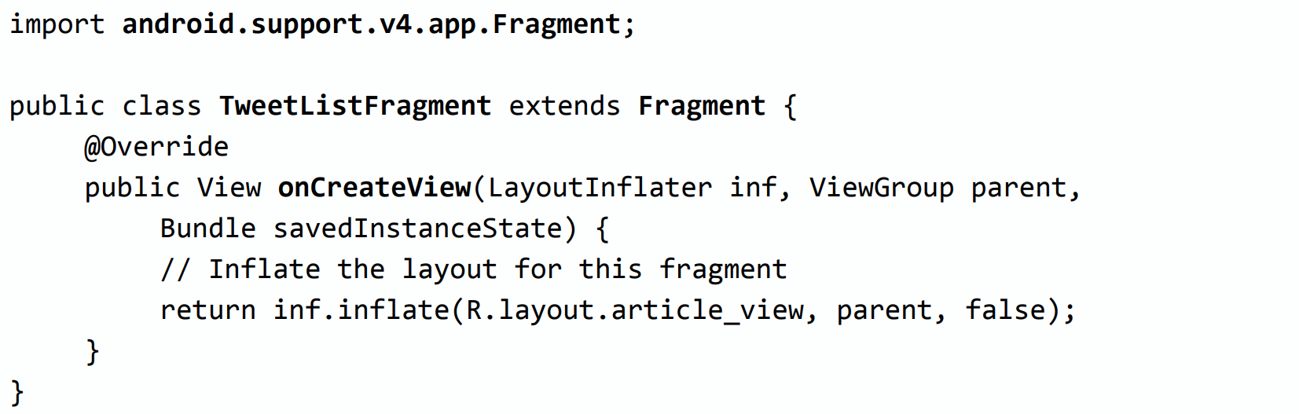
Fragment

Slide 19
Fragment
Có 2 cách nhúng Fragment vào Activity
Statically: xem Fragment như là một view và khai báo nó trong XML file của Activity. Fragment khi được add bằng cách này sẽ luôn luôn hiển thị trên UI, và không thể remove hay replace ở quá trình runtime.
Dynamically: được nhúng vào Activity trong quá trình chạy. Chúng ta có thể add/replace/hide/remove fragment tại thời điểm runtime

Slide 20
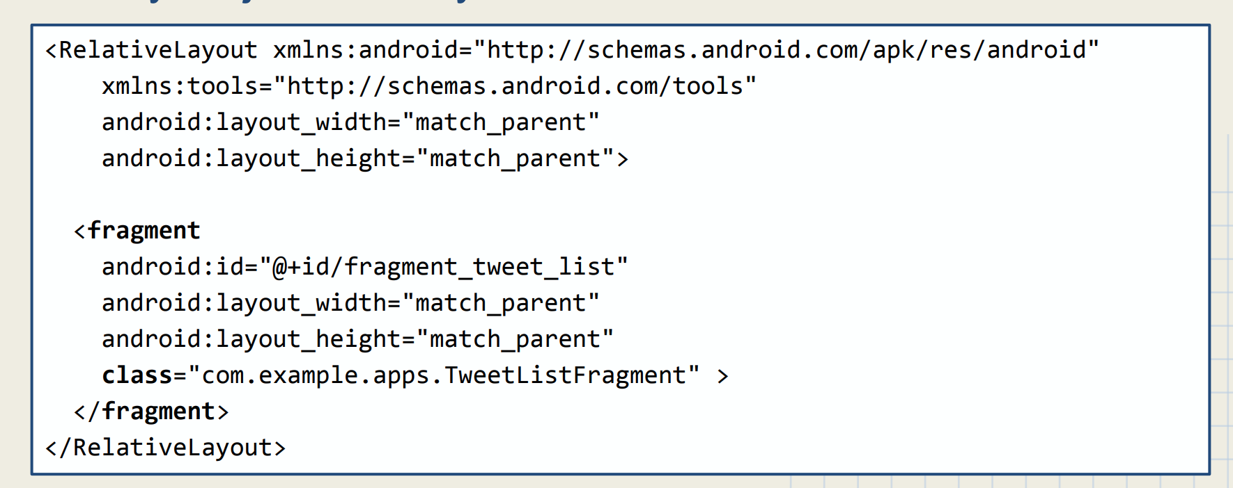
Fragment
Cách 1: Statically
Fragment được nhúng trong file XML của Activity

Slide 21
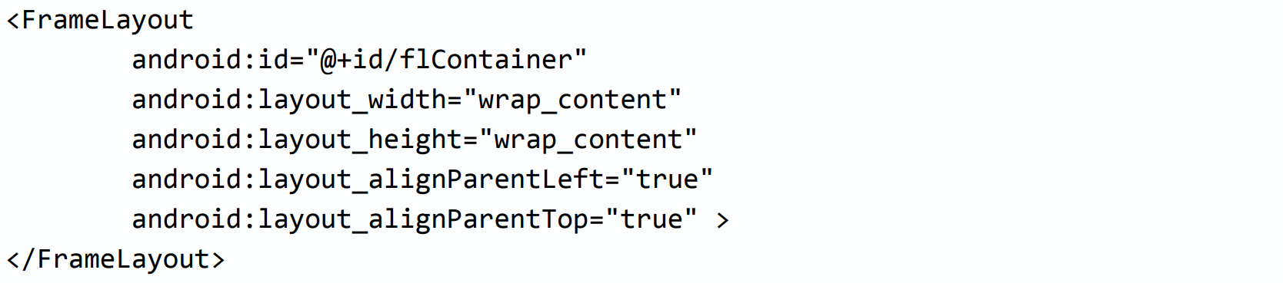
Fragment
Cách 2: Dynamically
1/ trong XML Activity tạo container view.Đây là View dùng để chứa Fragment. Container view thường được sử dụng là FrameLayout
2/ trong Java source Activity sử dụng FragmentManager để thực hiện việc add/replace/hide/remove fragment

Slide 22
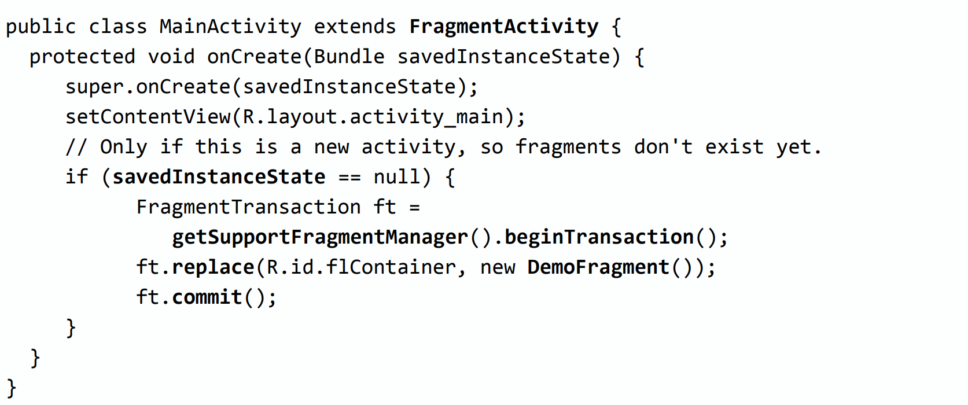
Fragment

Slide 23
Fragment
FragmentManager: Đối tượng quản lý Fragment trong Activity.
Tạo đối tượng FragmentManger:
getFragmentManager (API 11 trở lên)
getSupportFragmentManager (android.support.vx)
FragmentTransaction: đối tượng cho phép thực thi các thao tác quản lý Fragment.
Tạo đối tượng FragmentTransaction từ FragmentManager:
FragmentTransaction
ft = getFragmentManager.beginTransaction();

Slide 24
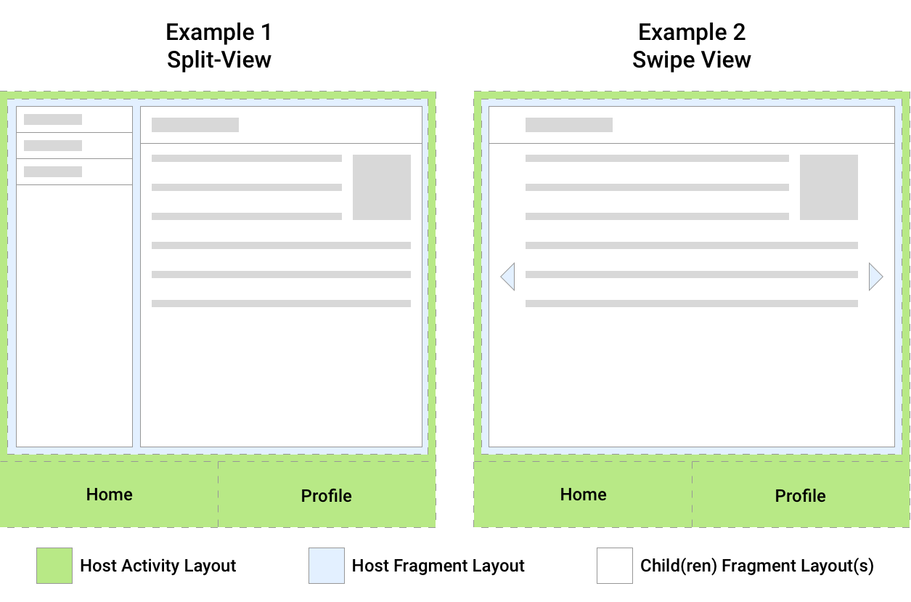
Fragment

Slide 25
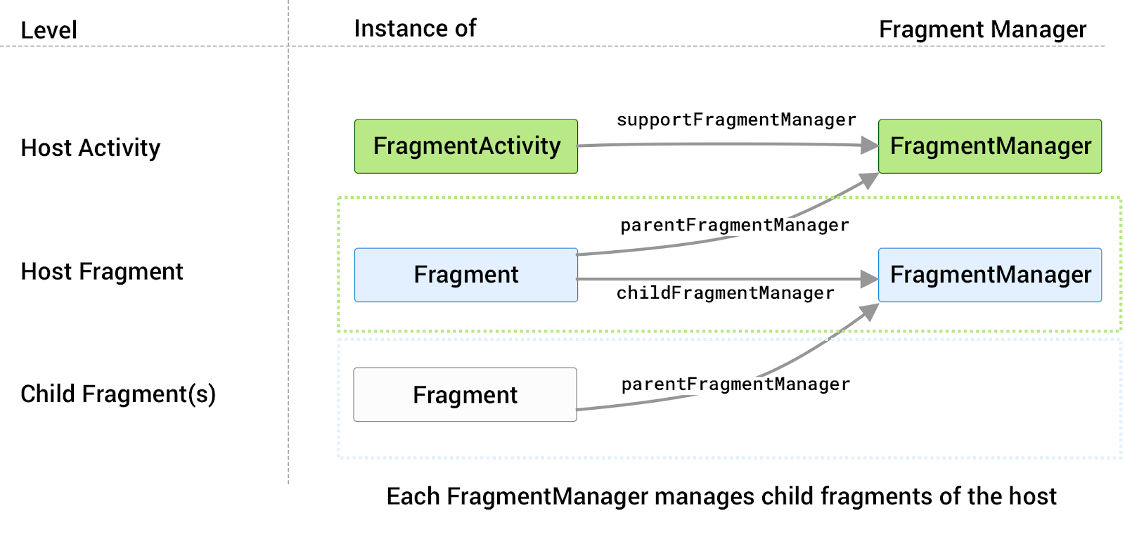
Fragment

Slide 26
Fragment
FragmentTransaction: Một số phương thức quan trọng
add()
attach() - detach()
replace()
hide() – show()
remove()
addToBackStack()
setTransition()
commit()

Slide 27
Fragment
Ví dụ thao tác thêm Fragment vào Activity:
// Tạo đối tượng quản lý
FragmentManager manager = getFragmentManager();
// Tạo đối tượng thực hiện phiên tương tác
FragmentTransaction transaction = manager.beginTransaction();
// Tạo đối tượng Fragment
ImageFragment fragment = new ImagerFragment();

Slide 28
Fragment
// Thiết lập chế độ chuyển hoạt
transaction.setTrainsition(FragmentTransition.TRANSIT_ENTER_MASK);
// Thực hiện thêm Fragment vào Activity
transaction.add(R.id.container, fragment);
// Đưa phiên tương tác vào Stack
transaction.addToBackStack(null);
// Xác nhận tương tác
transaction.commit();

Slide 29
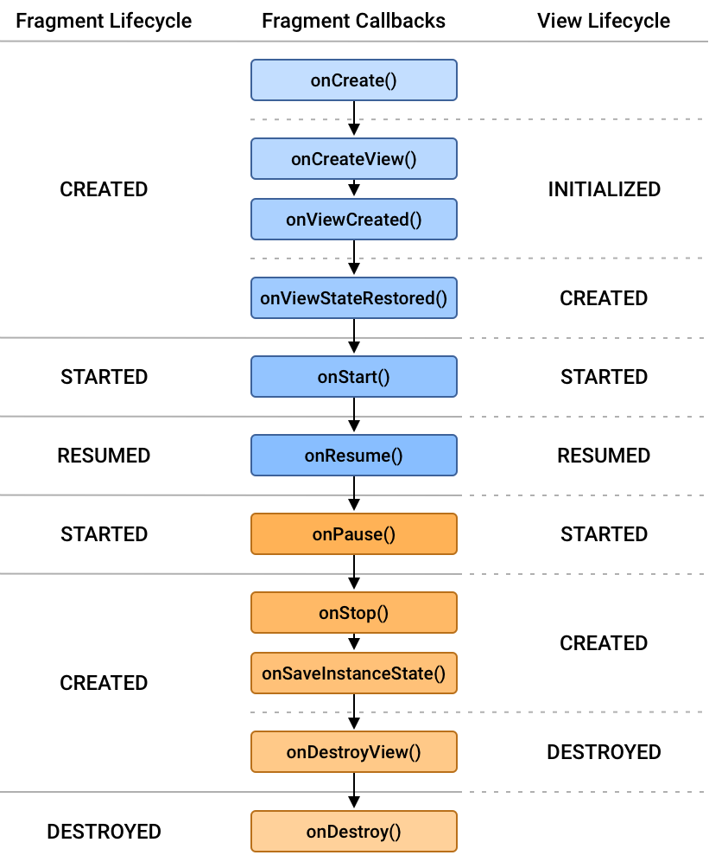
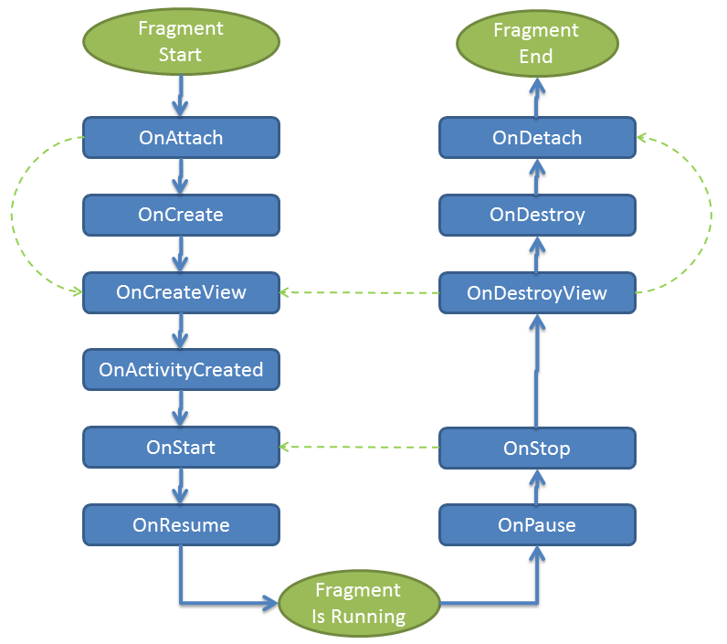
Fragment LifeCycle
Notes:
Fragment khi được khôi phục từ backstack sẽ trigger hàm onCreateView() để render lại UI
Activity lưu FragmentManager state kể cả trong trường hợp screen-orientation.

Slide 30
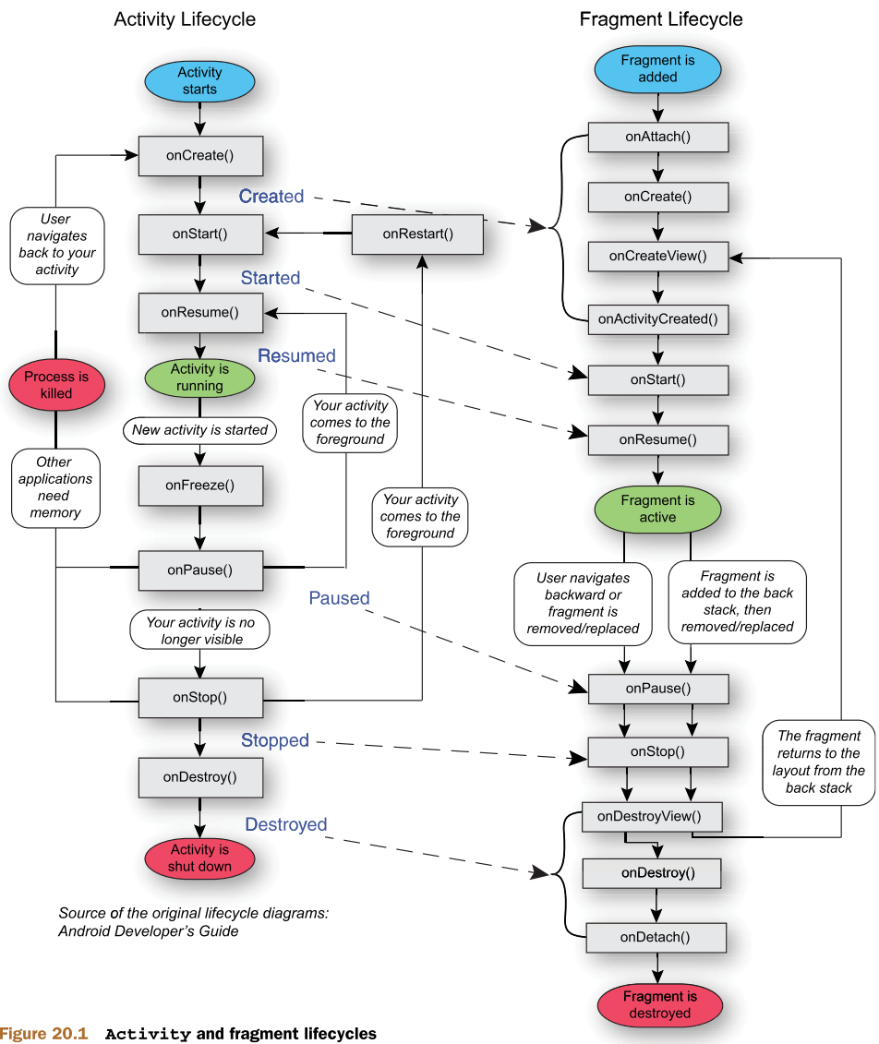
Fragment LifeCycle
Notes:
Fragment khi được khôi phục từ backstack sẽ trigger hàm onCreateView() để render lại UI
Activity lưu FragmentManager state kể cả trong trường hợp screen-orientation.

Slide 31
Fragment
Fragment không được trao đổi trực tiếp dữ liệu với fragment khác
Fragment chỉ giao tiếp với Activity thông qua interface định nghĩa trước
Trong cấu trúc sử dụng Fragment, thì Activity có nhiệm vụ quản lý các intents, và quản lý fragments
Notes:
Activity => Fragment
Thông qua constructor của fragment
Gán data (bundle) vào fragment instance
Trong Fragment, parse data ở callback onCreate(), onCreateView().
Fragment => Activity
Định nghĩa interface, khai báo các hàm mà Fragment muốn tương tác với Activity
onAttach kiểm tra xem Host Activity có implement interface đó không
Fragment sử dụng interface để truyền data mong muốn

Slide 32
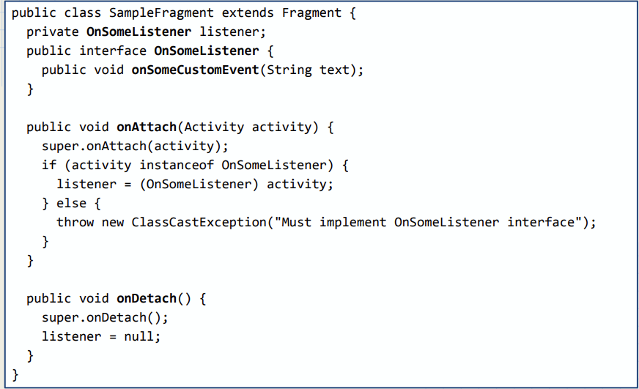
Fragment

Slide 33
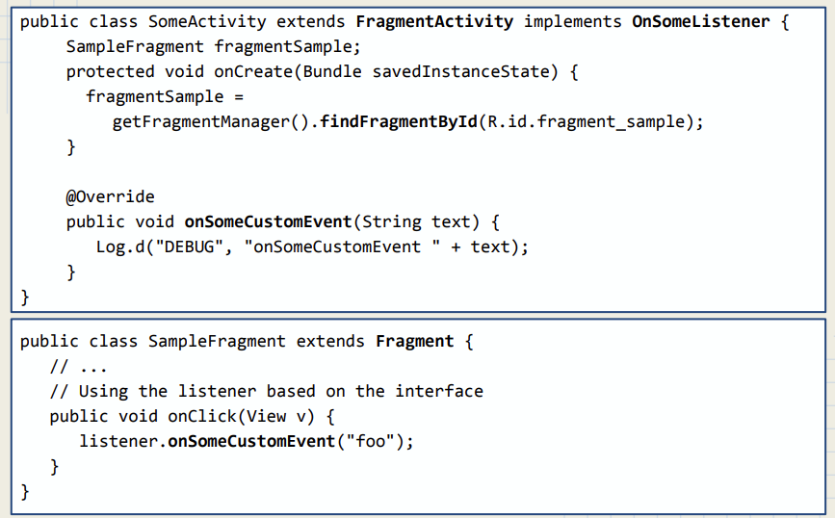
Fragment

Slide 34
Tham khảo
https://developer.android.com/guide/fragments/create
https://developer.android.com/guide/fragments/fragmentmanager
https://developer.android.com/guide/fragments/transactions
https://developer.android.com/guide/fragments/lifecycle
https://developer.android.com/guide/components/services
https://developer.android.com/guide/background
https://developer.android.com/guide/background/threading
https://guides.codepath.com/android/managing-threads-and-custom-services
https://guides.codepath.com/android/Creating-and-Using-Fragments
https://www.vogella.com/tutorials/AndroidFragments/article.html
https://www.vogella.com/tutorials/AndroidActionBar/article.html
https://www.vogella.com/tutorials/AndroidServices/article.html
https://www.vogella.com/tutorials/AndroidBroadcastReceiver/article.html
https://www.vogella.com/tutorials/AndroidNotifications/article.html

